Slide 1
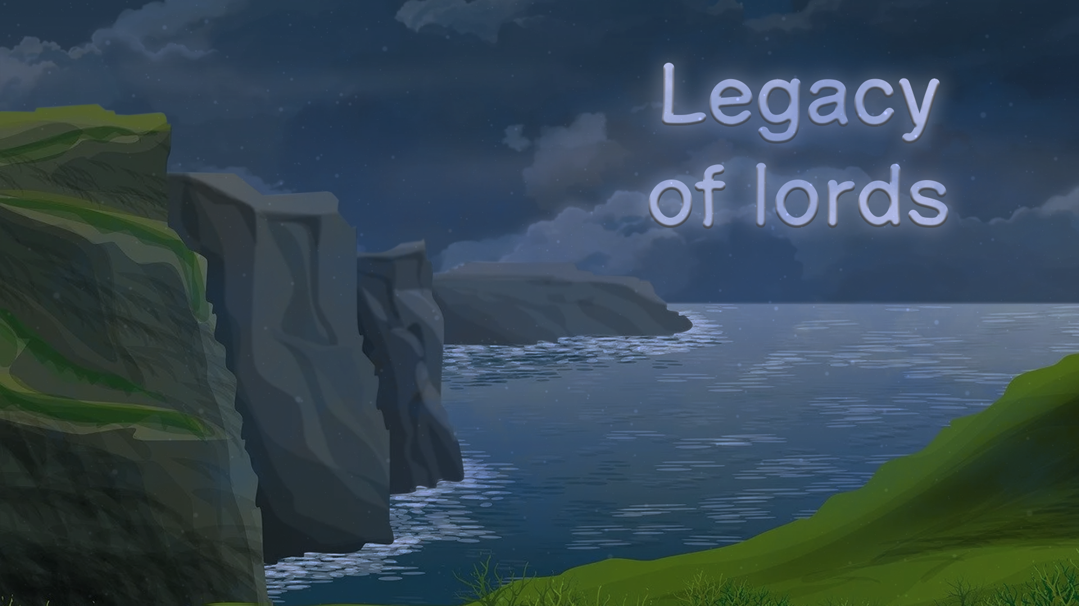

®
BO4OK-POTIK
Games-studio

Slide 2
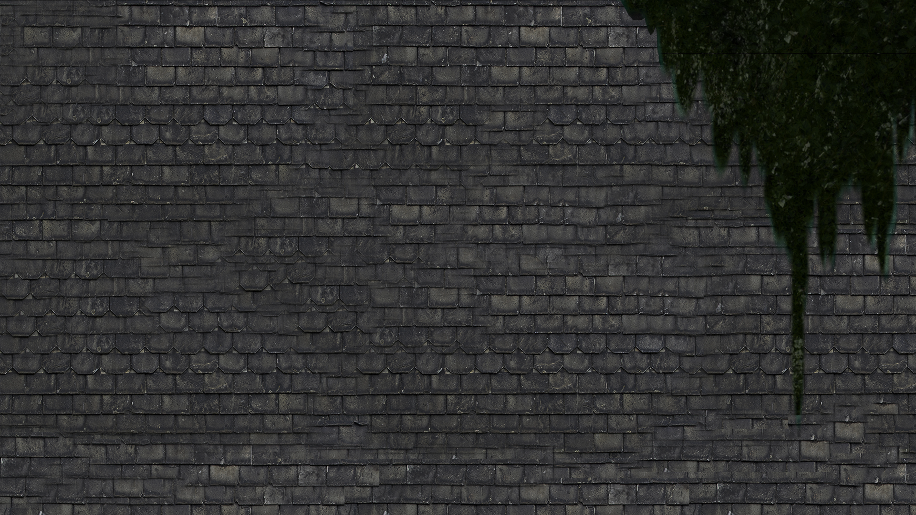
Legacy of lords — компьютерная игра,
стратегия в реальном времени, разработанная
BP-games(BO4OK-POTIK Games-studio)
и выпущенная в 2020 году.
В разработке проекта участвовали:
Сироткин Сергей
Головин Артём
Кондулуков Ярослав

Slide 3
Используемые
технологии:
pygame
pygame_gui
pyperclip
sqlite3
datetime
socket
threading
В проект входит:
6 Файлов с кодом
> 150 изображений, нар. вр.
> 3500 строк кода

Slide 4
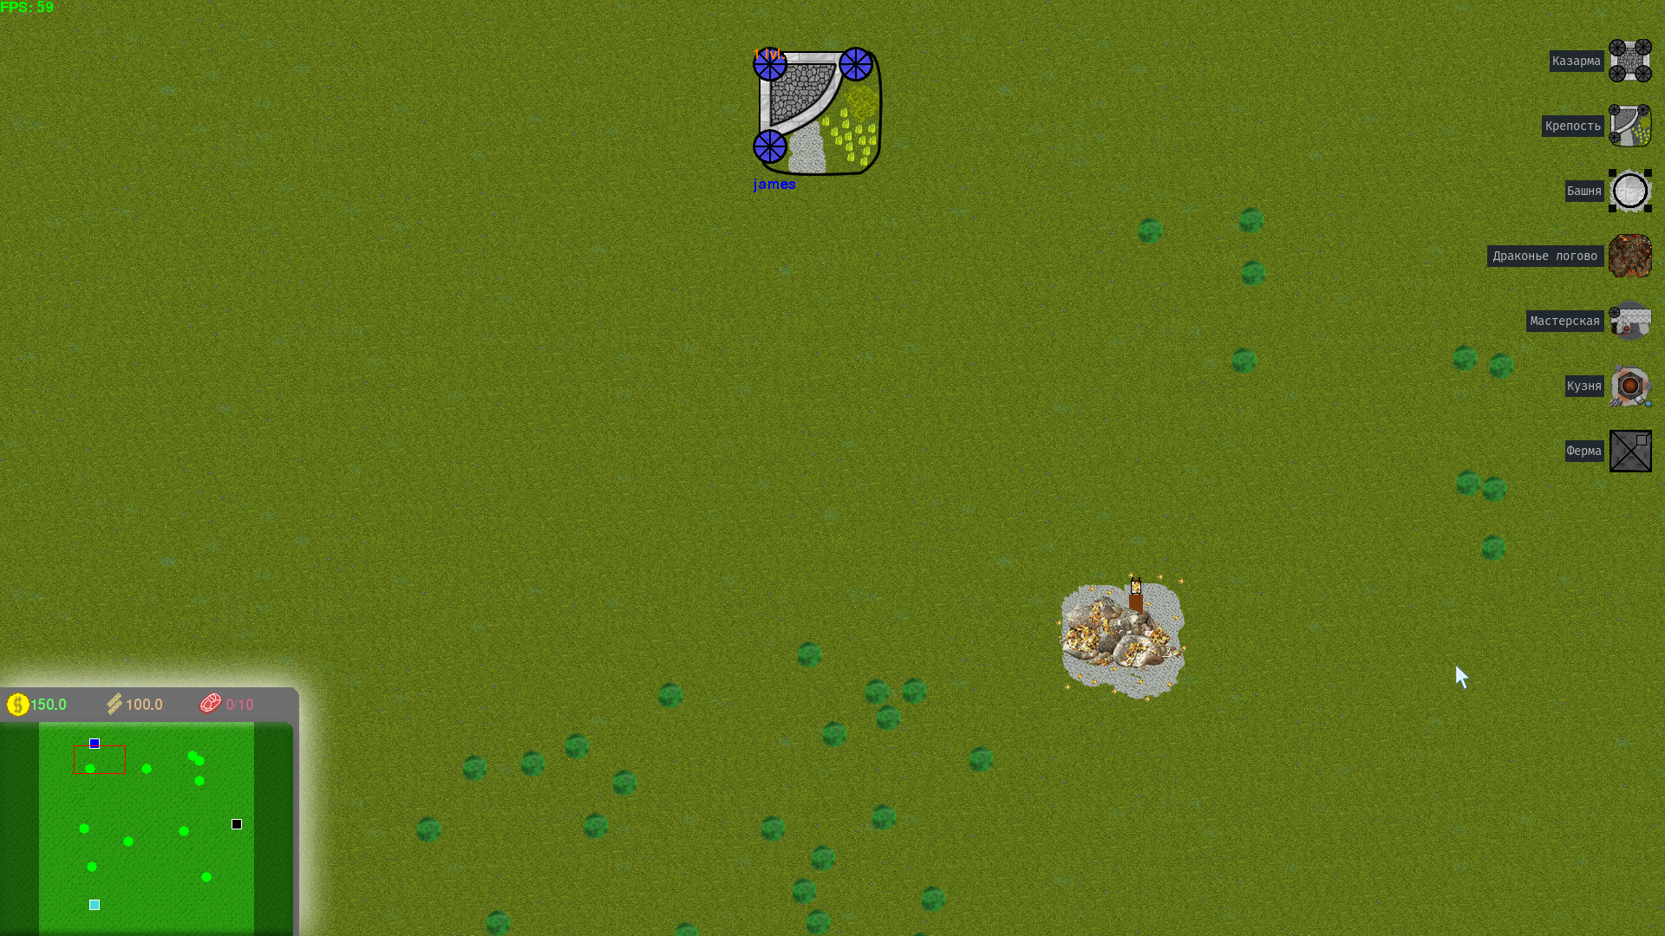
Панель Постройки
Мини-карта

Slide 5
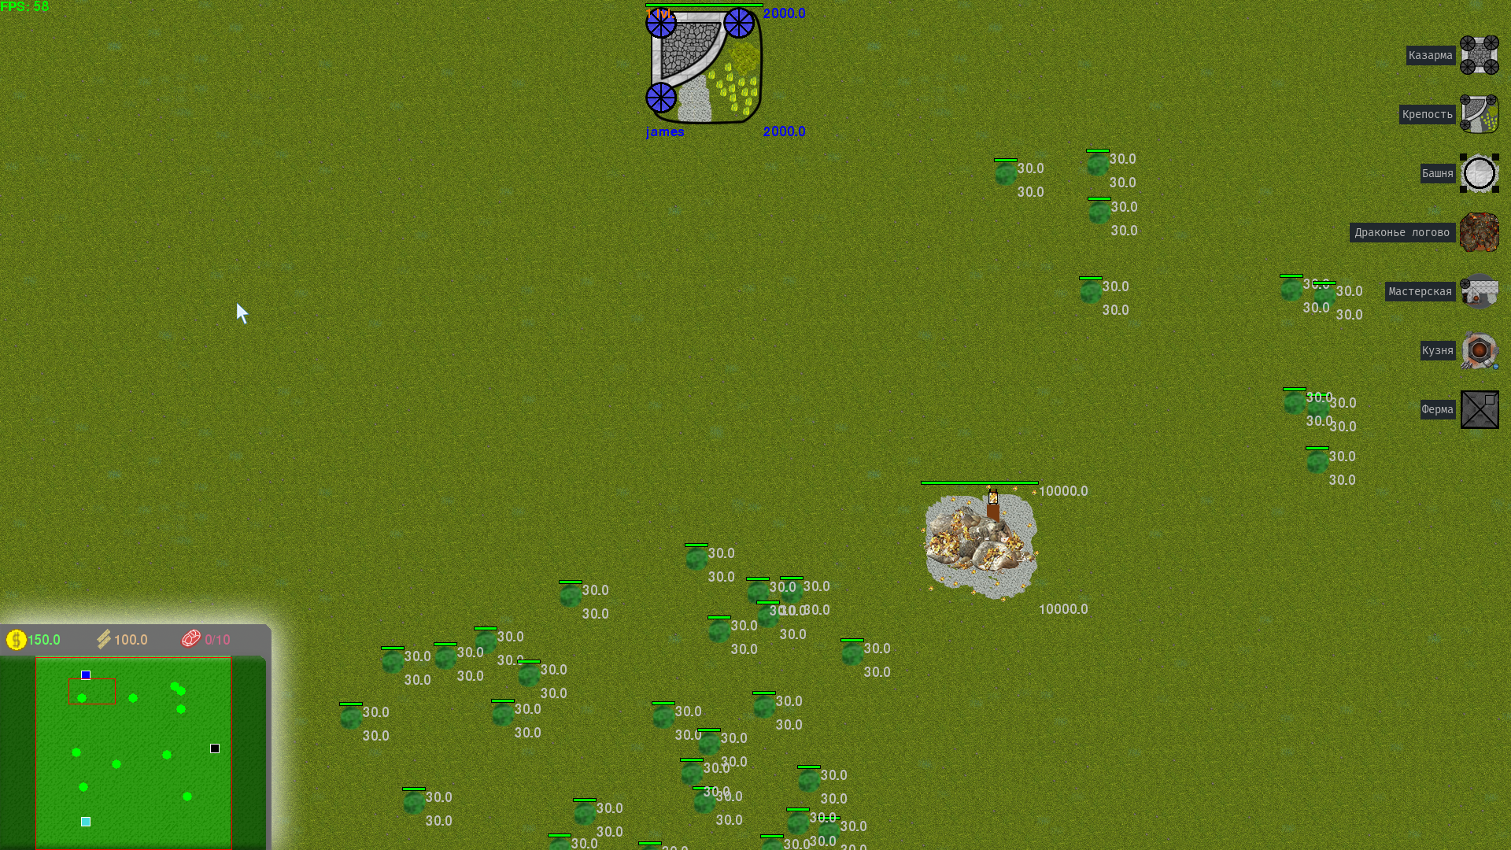
F3 - ФПС
F4 - отладка

Slide 6
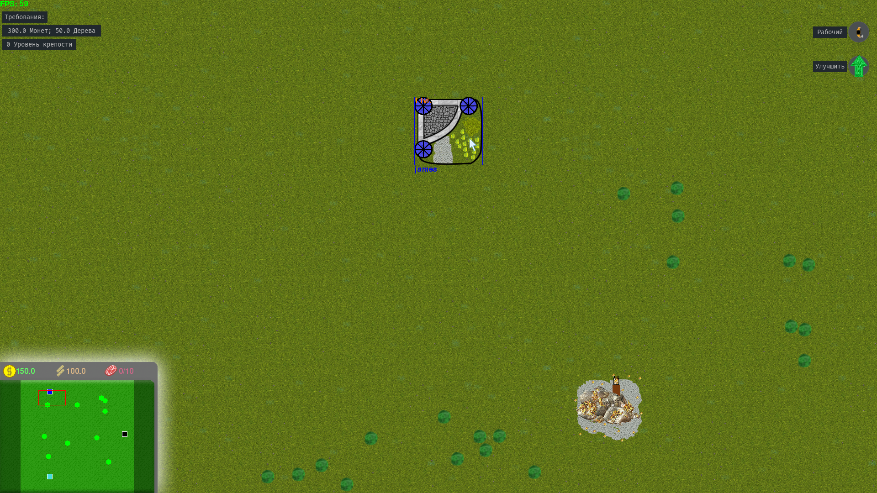
Меню здания

Slide 7
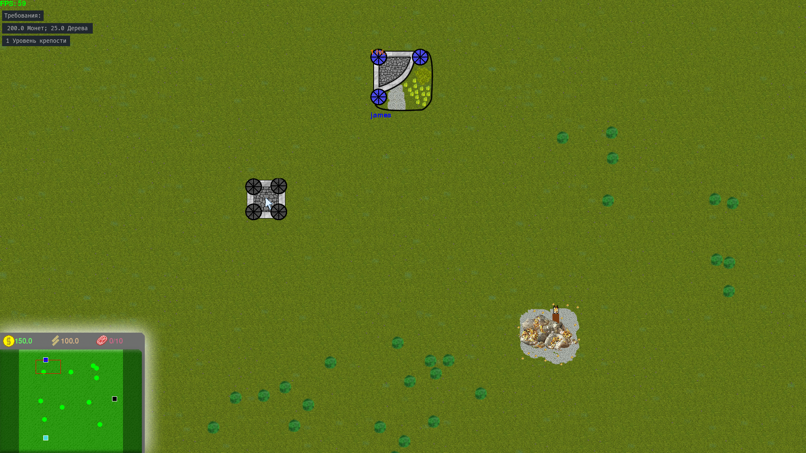
Требования

Slide 8
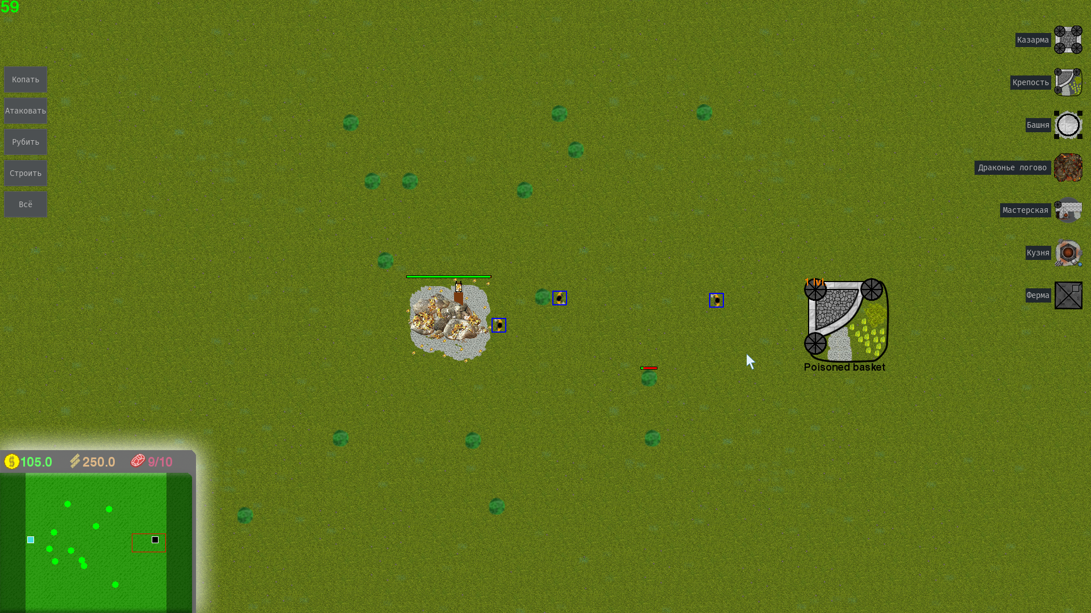
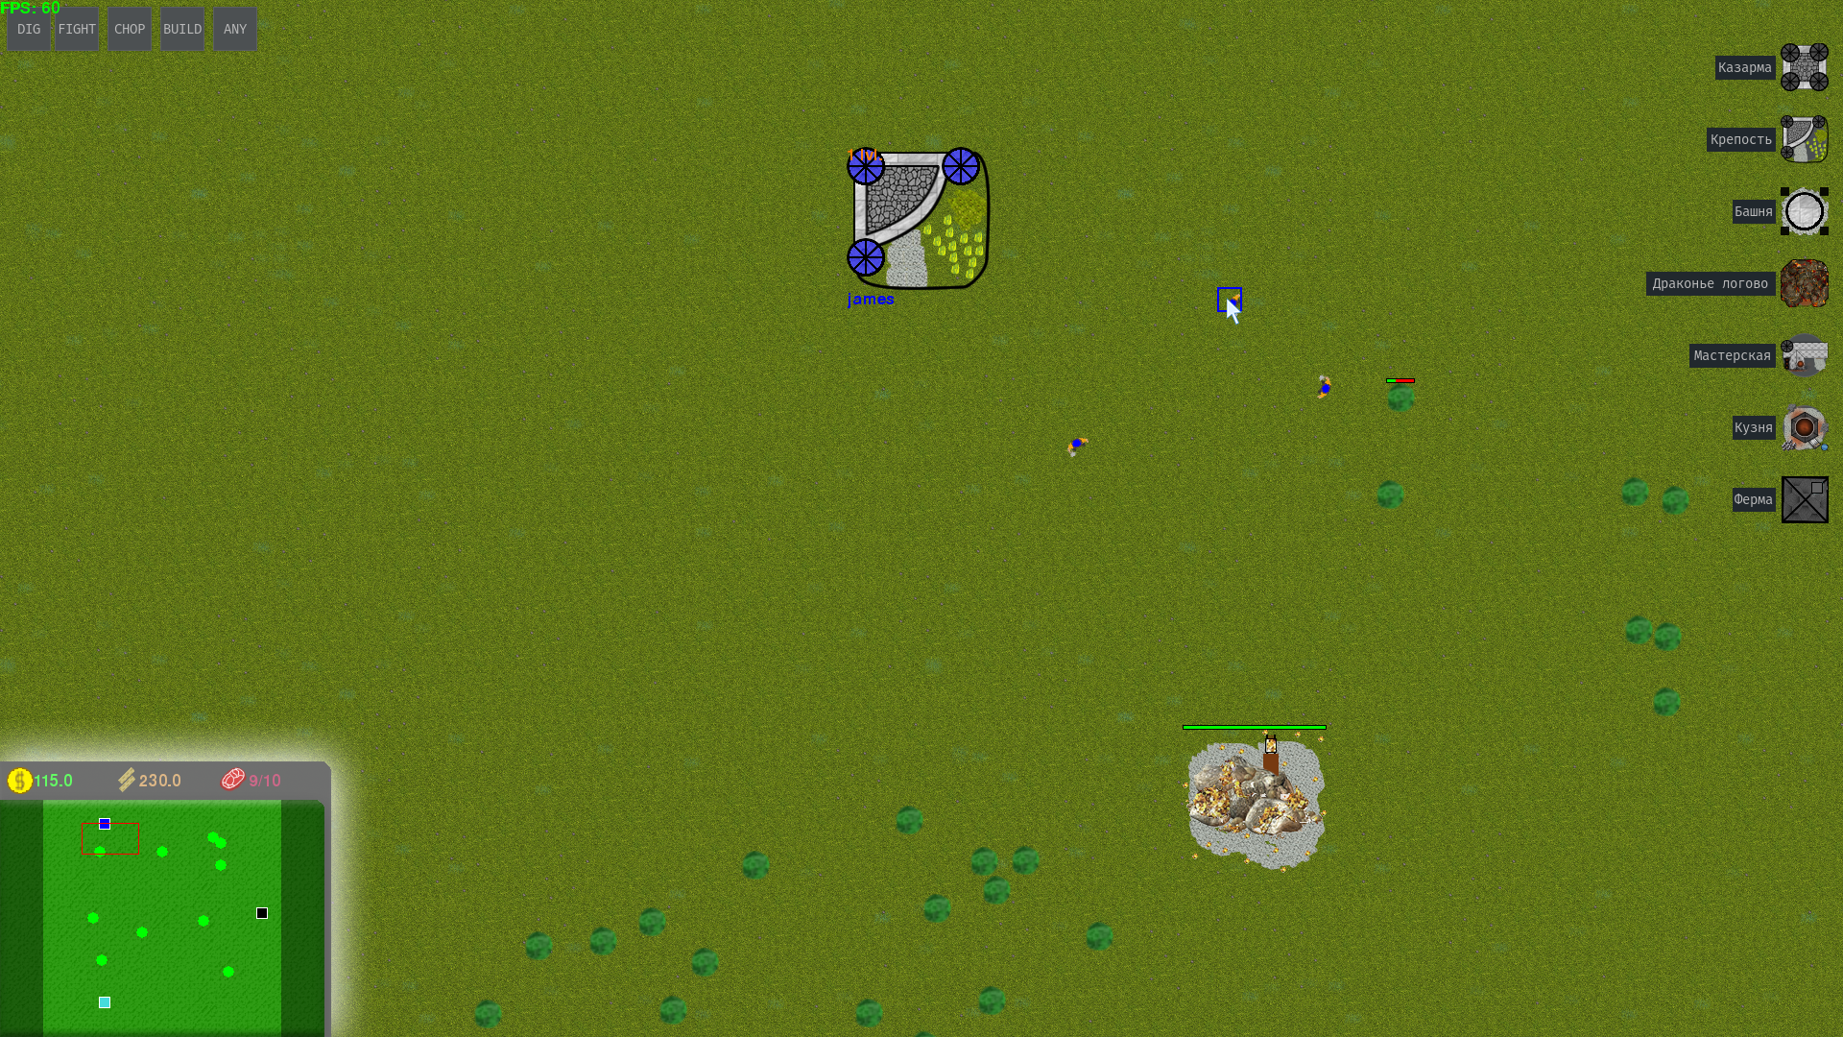
Команды юнитов
Команды:
DIG – Добыча золота
FIGHT – Атаковать
CHOP – Добыча древесины
BUILD – Строительство зданий
ANY – Всё вместе(на усмотрение юнита)

Slide 9
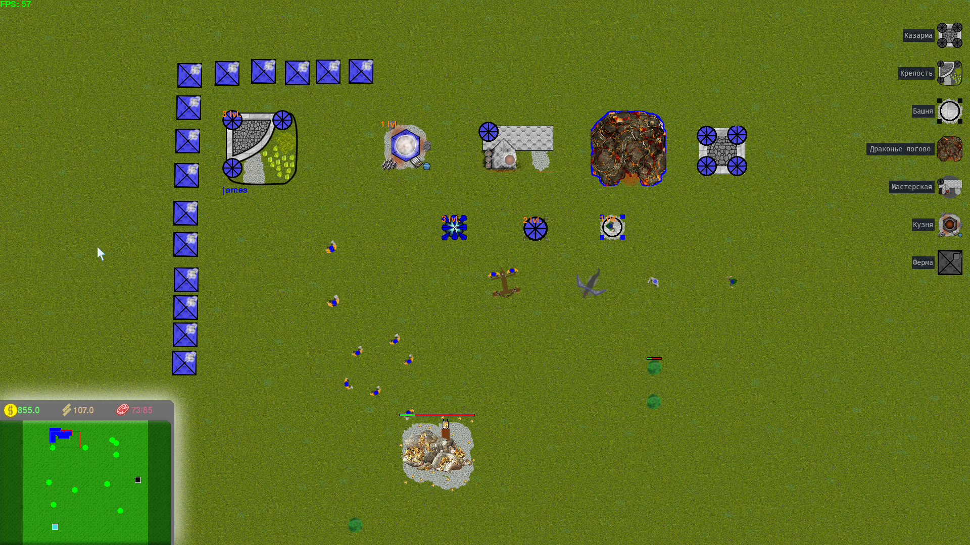
Золото
Древесина
Мясо(армия)

Slide 10
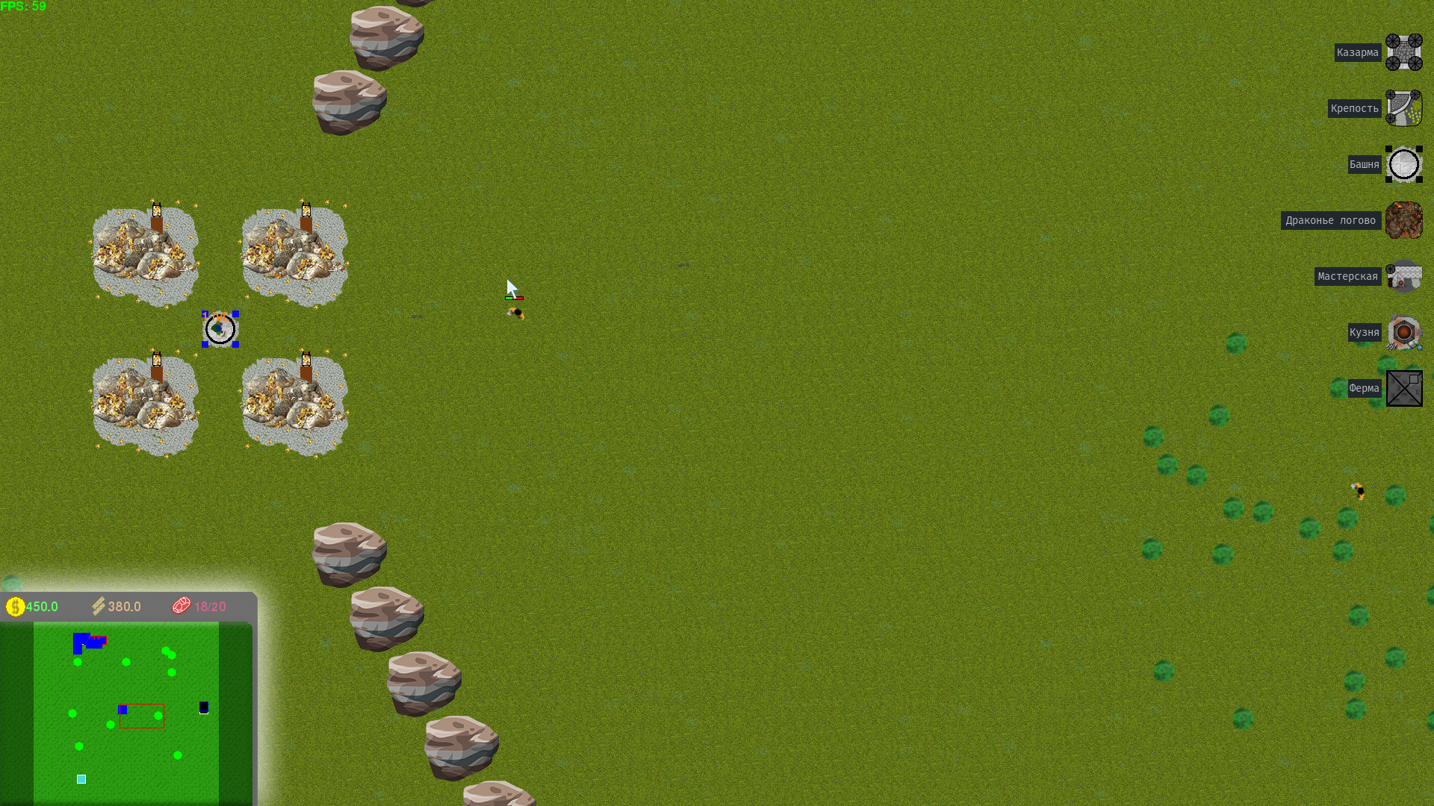
Стандартная башня
Малая скорость атаки

Slide 11
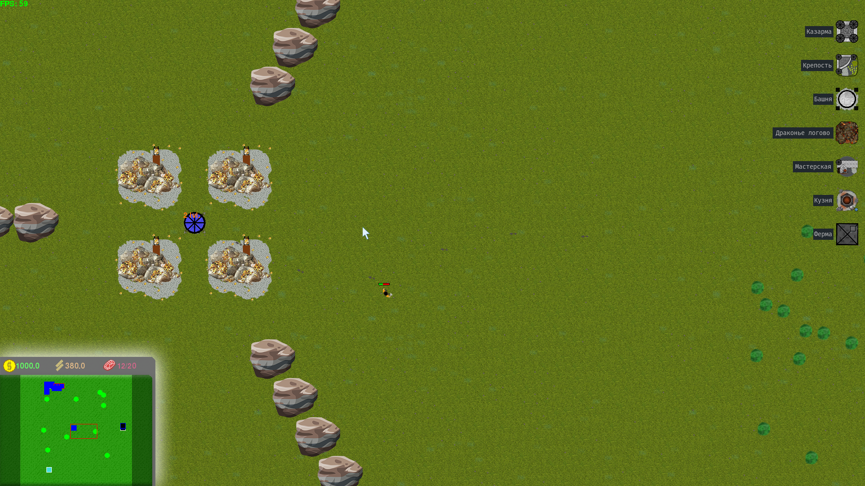
Башня 2 уровня
Скорость атаки - больше

Slide 12

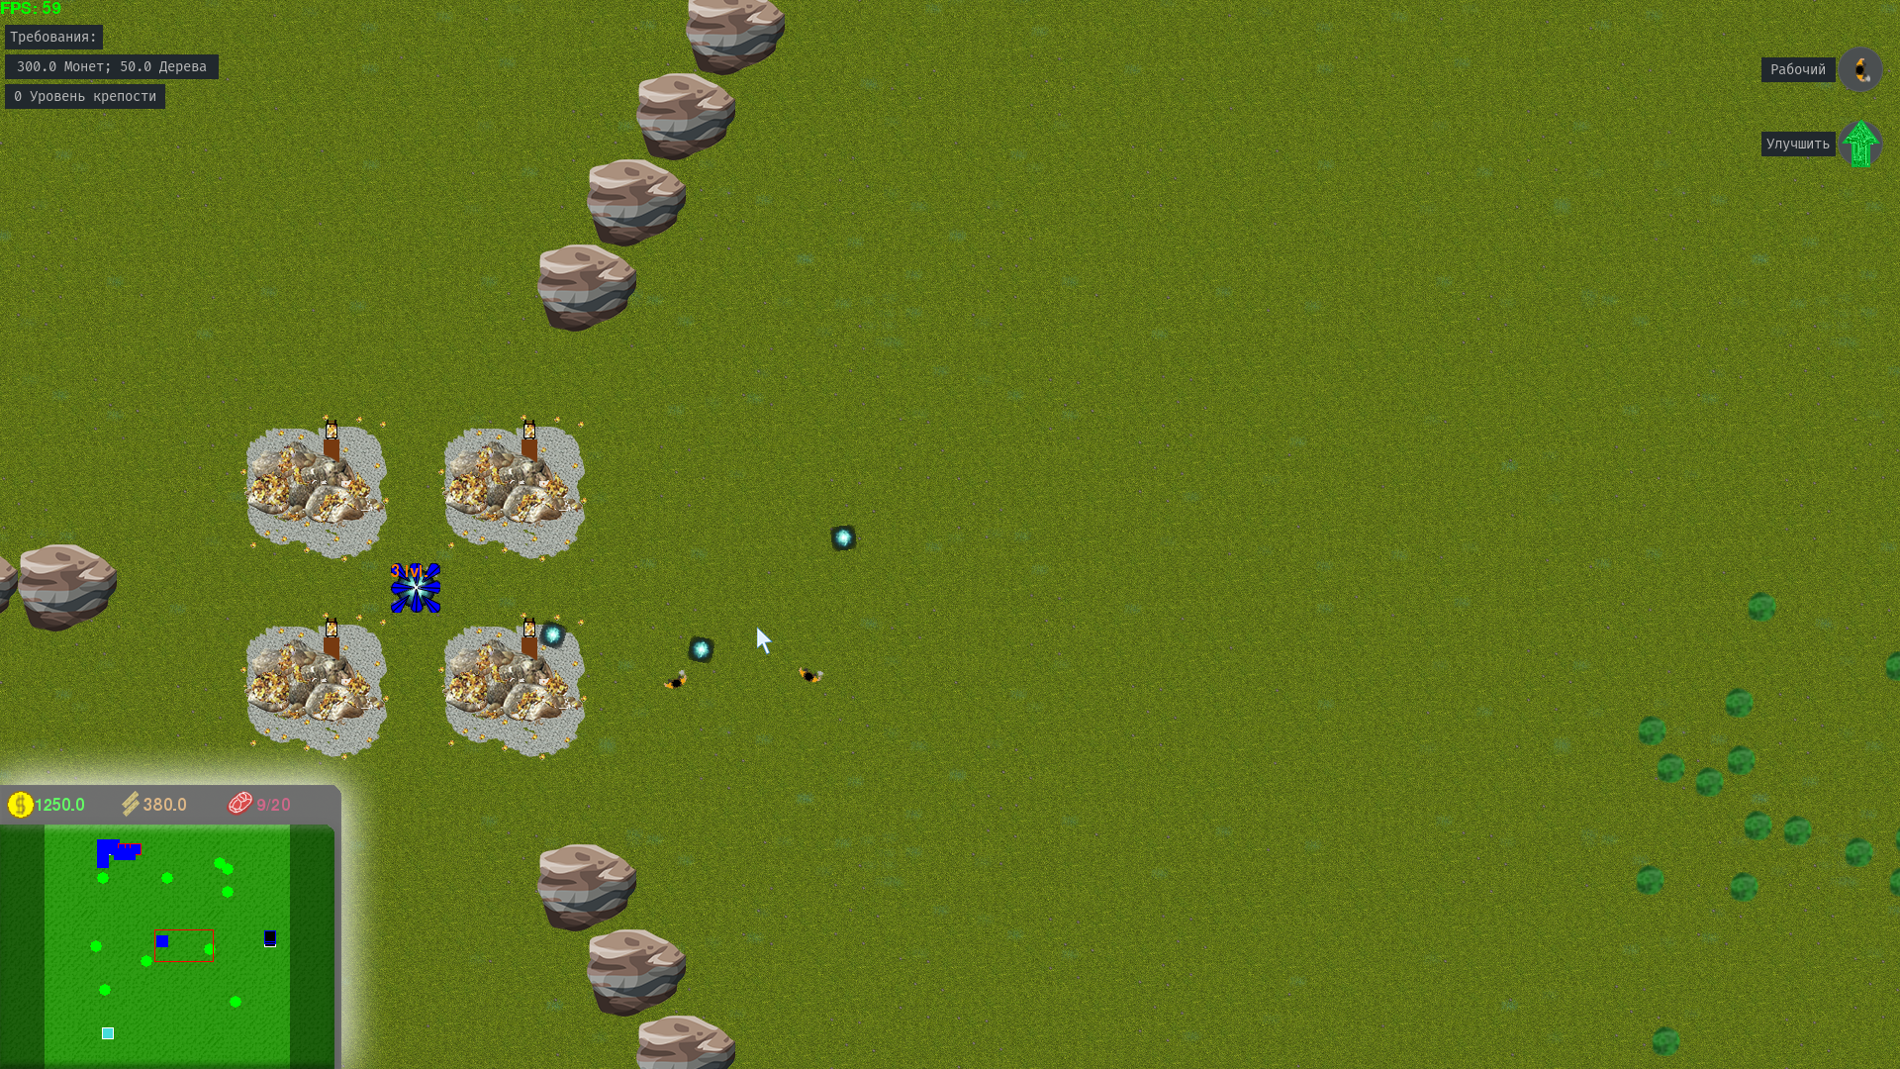
Магическая башня(3 ур.)
Стреляет шарами,
полных магии,
При попадании – наносит
урон по площади

Slide 13
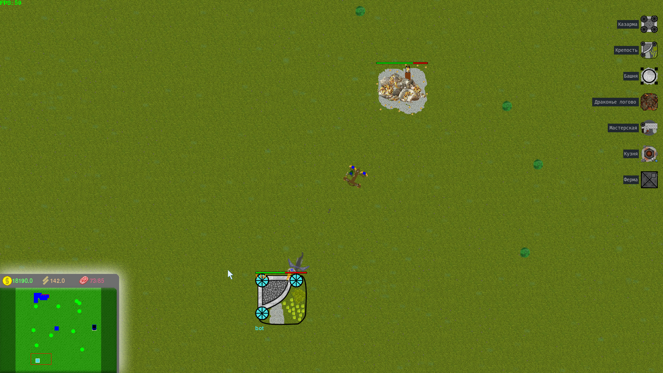
Строй, создавай, круши и властвуй

Slide 14
Заключение
Проект безусловно превзошёл ожидания. По ходу его создания –
были добавлены различного рода фичи. В данную игру было вложено
огромное количество сил и времени.
В данной игре был заложен огромный потенциал, теперь с большой
лёгкостью можно будет добавить новые виды зданий и воинов. Своей работой
мы довольны. Говоря об этой игре в качестве добавления в неё каких либо
вещей – можно с лёгкостью утверждать, что данная задумка – это своего рода песочница, в которой можно сделать и добавить безграничное количество
фишек, воинов, зданий, анимации, настроек, звуков и графики.

